Slide 1
MRV Remove

Slide 2
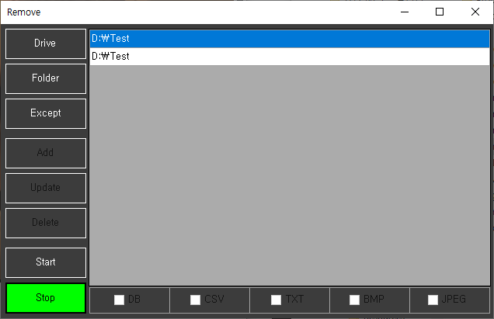
기본 화면
프로그램 최초 화면으로 전체 항목 리스트를 표시합니다.
Drive : Drive 리스트를 보여줍니다.
Folder : Folder 리스트를 보여줍니다.
Except : 제외 폴더 리스트를 보여줍니다.
Add : Drive, Folder, Except의 항목을 추가합니다.
Update : Drive, Folder의 항목을 수정합니다.
Delete : Drive, Folder, Except의 항목을 삭제합니다.
Start : 제거를 실행합니다.
Stop : 제거를 중지합니다.
DB, CSV, TXT, BMP, JPEG : 제거 확장자를 설정합니다.

Slide 3
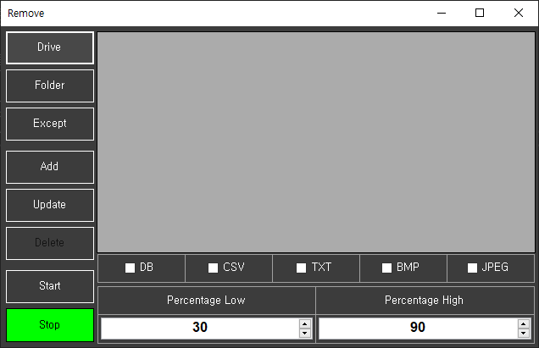
Drive
Drive 단위 파일 삭제를 관리합니다.
Drive 사용 용량이 Percentage High 이상이 된 경우
오래전 생성된 파일 순서로 Percentage Low 이하까지
파일 삭제를 진행합니다.
삭제 확장자 : *.DB, *.CSV, *.TXT, *.BMP, *.JPEG

Slide 4
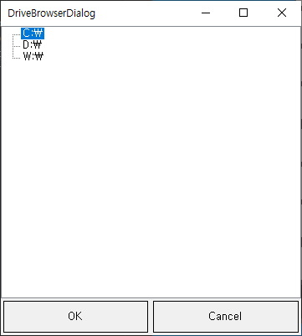
Drive 설정 방법
Drive 클릭
Add 클릭 후 드라이버 선택
제거 확장자 선택
Drive 사용 용량 퍼센트 설정
Update 클릭
Drive Browser

Slide 5
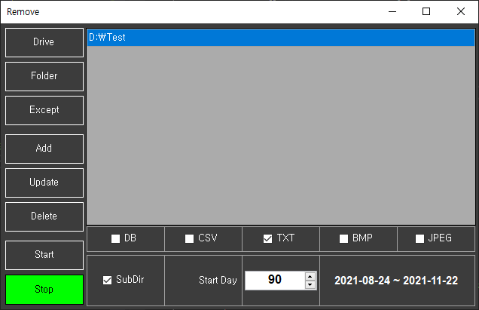
Folder
폴더 단위 파일 삭제를 관리합니다.
설정 일자를 벗어난 파일의 삭제를 진행합니다.
SubDir : 하위 디렉토리의 파일 포함 설정입니다.
Start Day : 보존 기간 설정입니다. 오늘을 기준으로 합니다.
ex) 10 : 2021-08-14 ~ 2021-08-24 2021-08-13 이전에 생성된 파일을 삭제 대상입니다.
삭제 확장자 : *.DB, *.CSV, *.TXT, *.BMP, *.JPEG

Slide 6
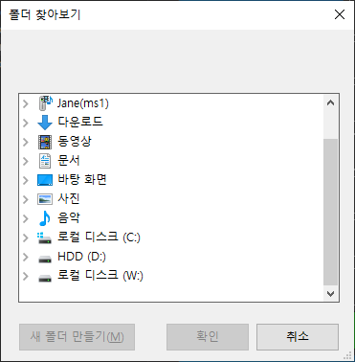
Folder 설정 방법
Folder 클릭
Add 클릭 후 폴더 선택
제거 확장자 선택
폴더 조건 선택
Update 클릭
Folder Browser

Slide 7
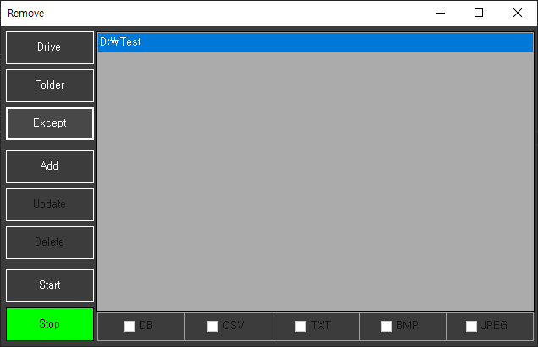
Except
삭제 제외 폴더를 관리합니다.
Drive, Folder 삭제 시 Except 폴더로 등록되어 있는 폴더는
하위 폴더를 포함하여 삭제에서 제외됩니다.

Slide 8
Except 설정 방법
Except 클릭
Add 클릭 후 폴더 선택
Update 클릭
Folder Browser

Slide 9


Icon
작업표시줄 정보입니다.
Auto Start : 프로그램 실행 시 제거를 자동 시작합니다.
Open : 프로그램 화면을 보여줍니다.
Exit : 프로그램을 종료합니다.

Slide 10
내역
2021-08-24 최초 작성

